Slide 1
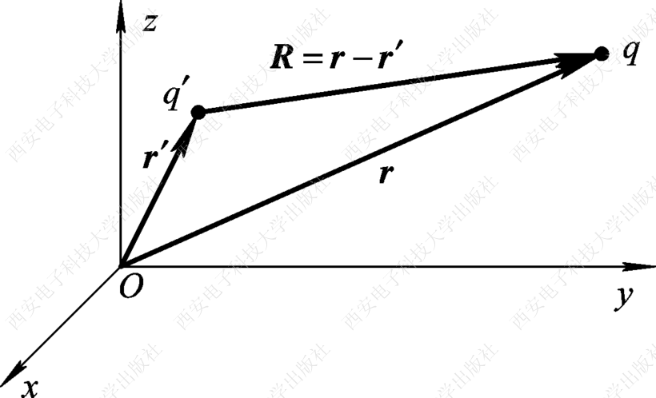
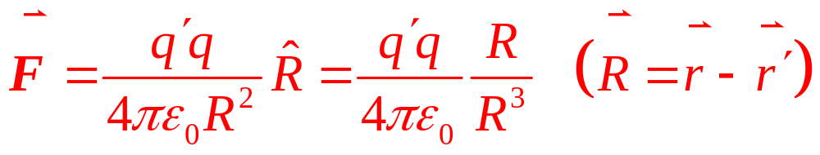


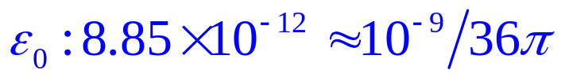
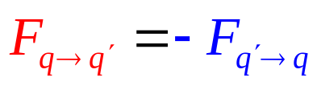
第二章 电磁场的基本规律(1~2)
静电场：空间位置固定，电量不随时间变化的电荷产生的场。
库仑定律：真空中两个点电荷之间的作用力
其中：
:电荷q对q’的电场力
另外名称：电容率
:电荷q’到电荷q的距离
(F/m)为自由空间（真空）中的介电常数
上面所给出的公式不仅适用于如电子和质子一类带电粒子，同样也可以用于能近似作为点电荷的带电体。此时要求带电体的尺寸要远小于电荷之间的距离。
对于电荷q’对电荷q的电场力，由于距离的矢量性，必然有：

Slide 2
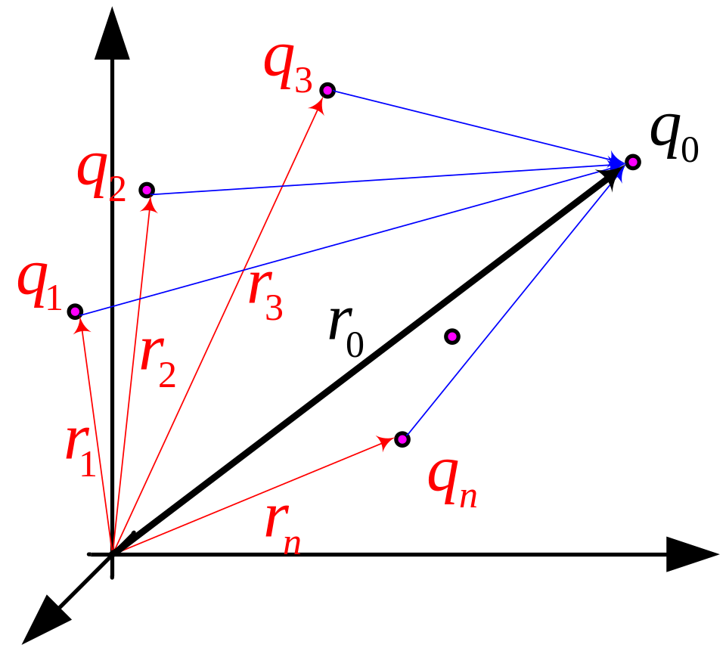
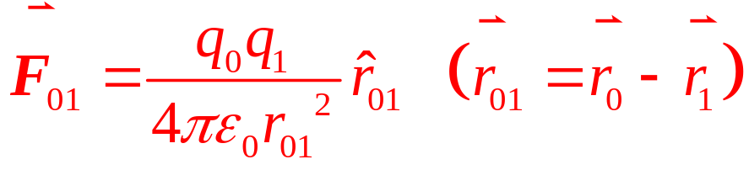
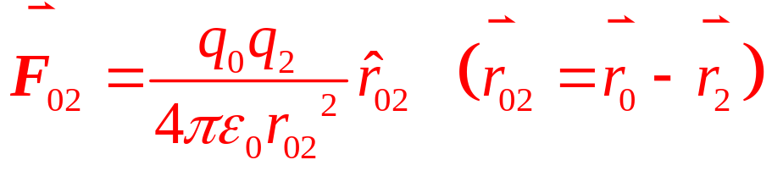
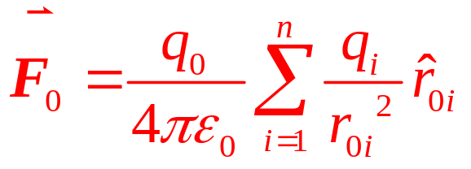
第二章 电磁场的基本规律(1~2)
电场力的迭加原理：
电荷2对电荷0的作用
如果空间分布n+1个电荷分别记为0,1,2…n，则
电荷1对电荷0的作用为
…
…
离散电荷的电场力

Slide 3
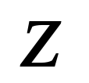




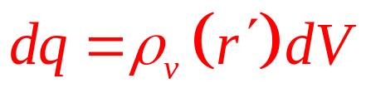


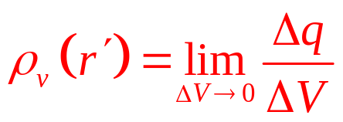
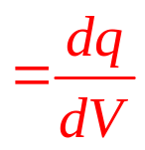
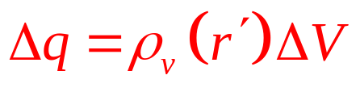

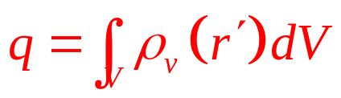
第二章 电磁场的基本规律(1~2)
关于电荷(C)
微观离散，宏观连续
如人和蚂蚁看地板的光滑度
在电磁学中，研究的电荷均为连续电荷分布。根据其分布特点，我们作如下分类：
(1)电荷连续分布体积V内
存在的电荷未必均匀分布，即有的地方稀疏，有的地方稠密。因此需要引入体密度的概念
密度的概念通常是：单位体积(面积,长度)内某物理量的多少
名为单位体积，其实是无穷小体积。显然抽样区域越小，密度越精确，故

Slide 4



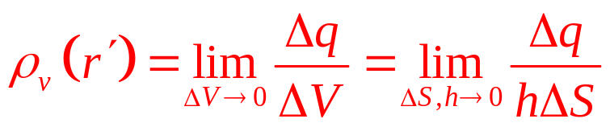
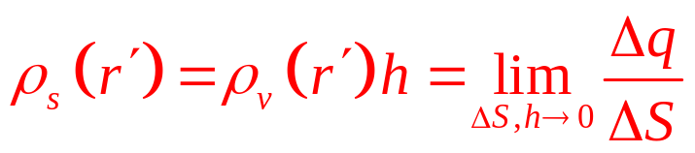
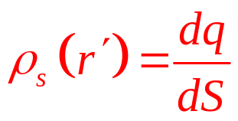
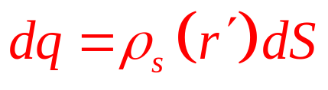
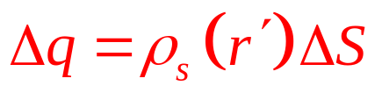
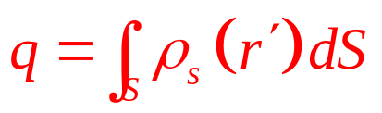
第二章 电磁场的基本规律(1~2)
(2)电荷连续分布于一薄层面S内
定义面电荷密度
面电荷密度与厚度无关

Slide 5
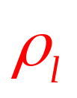

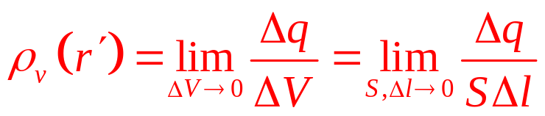
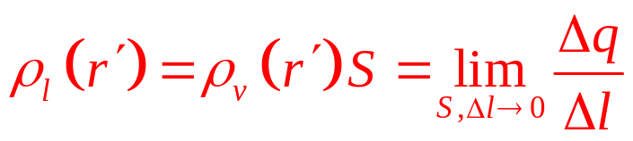
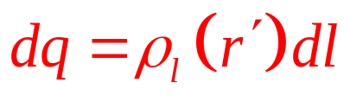
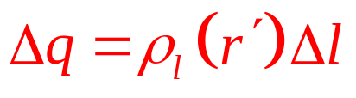
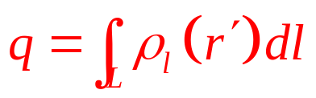
第二章 电磁场的基本规律(1~2)
(3)电荷连续分布于一线l内(横截面非常小)
定义线电荷密度
面电荷密度与横截面无关

Slide 6
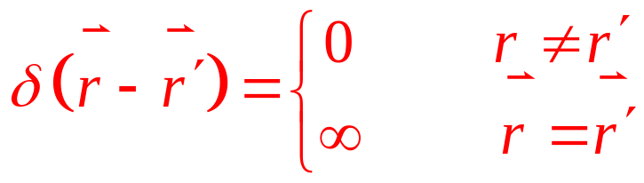
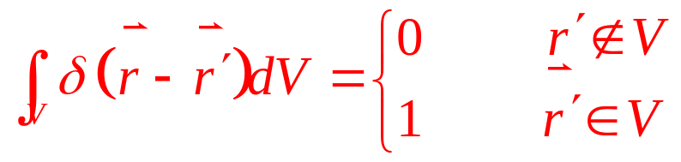
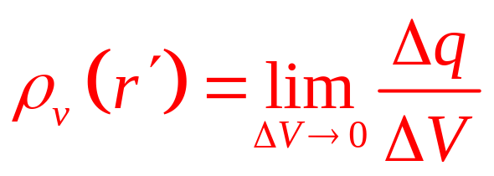
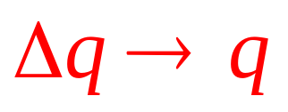
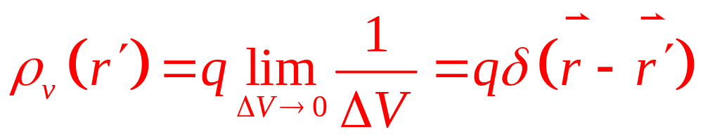
第二章 电磁场的基本规律(1~2)
δ函数特性：
(4)点电荷
点电荷可以看做是一种特殊的体电荷，故

Slide 7
第二章 电磁场的基本规律(1~2)
电流及电流密度
电流产生：电荷的定向移动
电流的分类：传导电流和运流电流
传导电流存在于导体中，即导体中流动的是传导电流，运流电流存在于真空或者导电溶液中如化学电池，真空管等
传导电流依赖于自由电子的移动，而运流电流则既可以是电子，也可以是离子
传导电流中自由电子的移动速度较慢，而运流电流中的粒子则呈加速状态，速度较快
传导电流满足Ohm定律，而运流电流不满足
本书的研究内容主要为传导电流

Slide 8
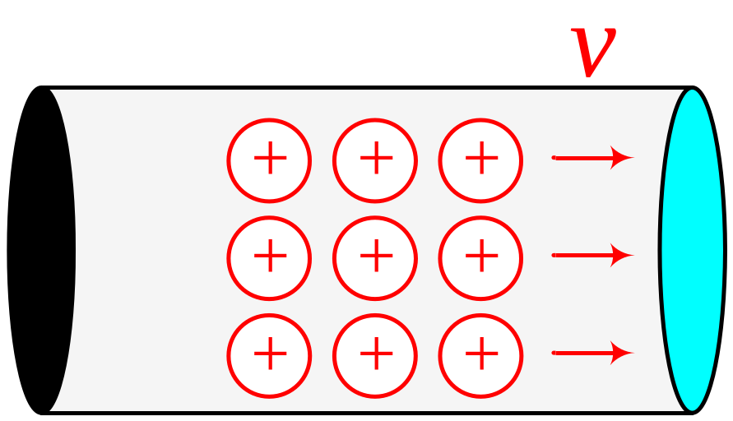
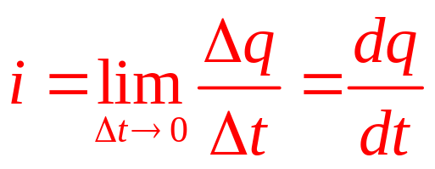
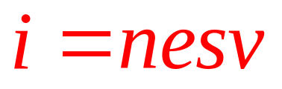
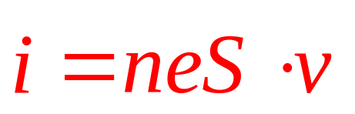
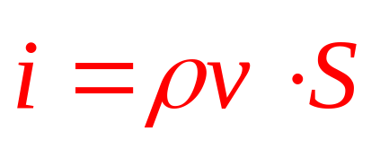
第二章 电磁场的基本规律(1~2)
没有考虑速度v和面元s的矢量特性
定义：单位时间内通过截面的电量
根据高中知识，微观的公式为：
n为单位体积的正电荷数目
“电流密度”引出的必要性
电流是宏观量，描述的是截面内通过电量的总和。
电流密度是微观量，描述的是空间某一点的正电荷运动方向

Slide 9
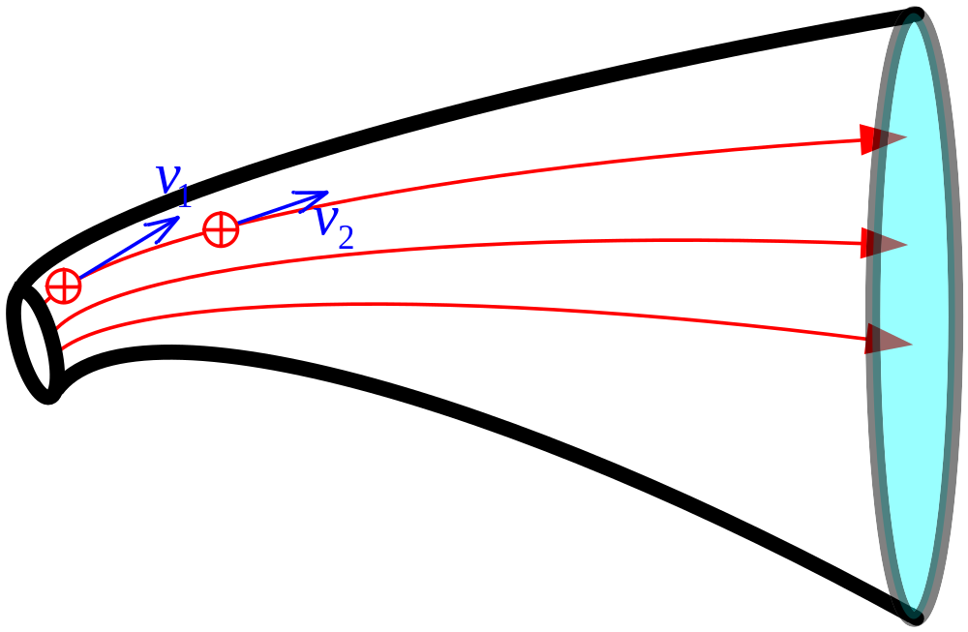
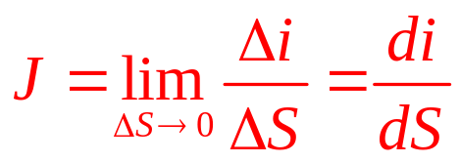
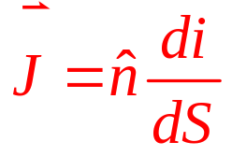
第二章 电磁场的基本规律(1~2)
对于微观问题来说，电流实在是个太大的“概念”了。
如图所示，正电荷的速度开始为v1，后来为v2。而v1和v2显然是不同方向的。
从电荷的疏密程度来说，开始处的电荷集中，在终点处的电荷较为疏散。
电流密度：
方向：该点上正电荷运动的方向
幅度：该点与电流密度平行的单位面积的电流
实质是面元S的单位矢量

Slide 10
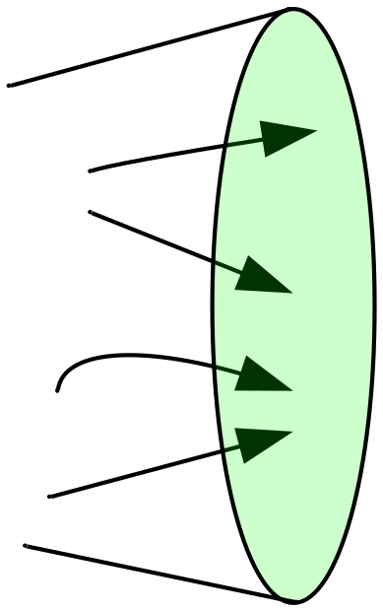
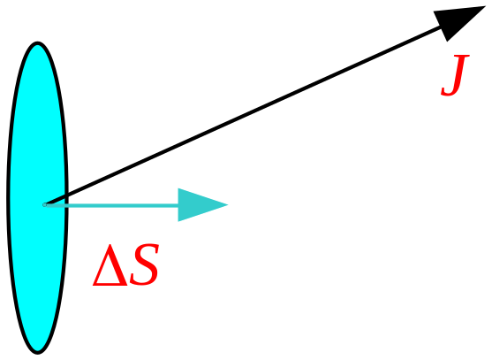
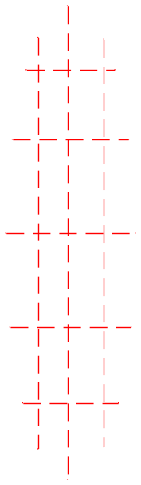
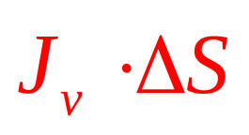
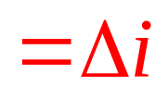
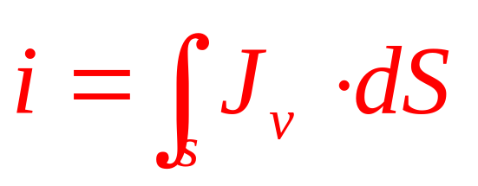
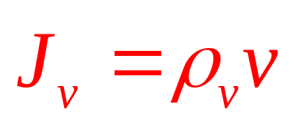
第二章 电磁场的基本规律(1~2)
电流的分类：
(1)体电流密度
该面元为真实面元，而并非是定义电流密度时的虚拟面元
电荷在某一体积内定向运动所形成的电流叫做体电流
体电流和电流密度的关系？
由图可知，“有效”穿越面元（浅蓝色面积）的电流密度为：

Slide 11
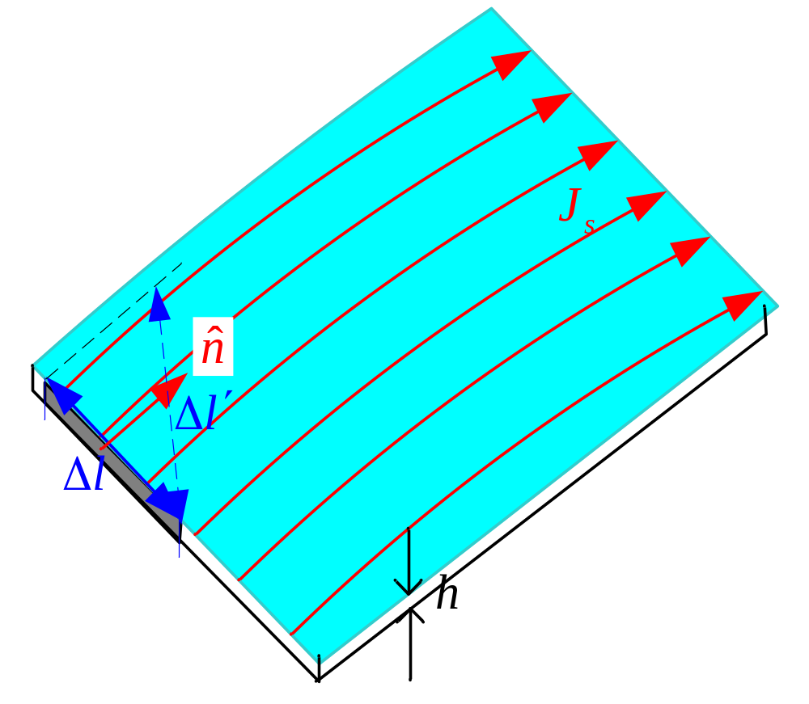
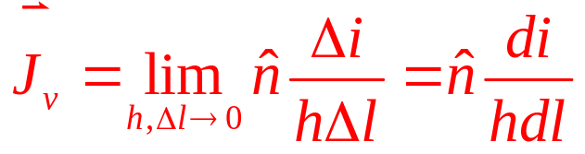
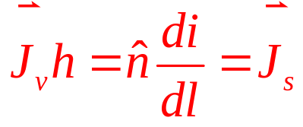
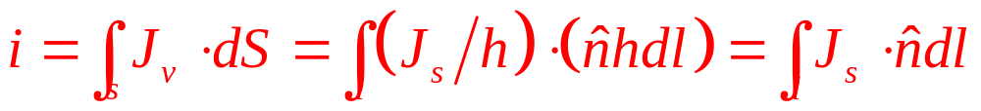
第二章 电磁场的基本规律(1~2)
(2)面电流
电流分布于一个薄层内
面电流密度与厚度h无关
显然该式中的dl仅仅限于与Js垂直的线元，而不能适用于dl‘

Slide 12



第二章 电磁场的基本规律(1~2)
(3)电流元
(t1+Δt)时刻电荷分布,假设该面积内有90w电荷,电荷哪儿去了？
电流位于横截面面积可以忽略的细线中，此时连横截面积都可以忽略故可以认为电流集中在细导线的轴线上。
如果线元长度为dl，电流为I，则Idl称为电流元。
主要应用于线天线理论。
t1时刻电荷分布,假设该面积内有100w电荷
电荷守恒定律与电流连续性方程(仅次于Maxwell方程的重要定律)

Slide 13






第二章 电磁场的基本规律(1~2)
电荷守恒定律与电流连续性方程
由于电荷不会消失，只可能移动，故可以认定在Δt时间内电荷的减少时因为有电荷从封闭曲面上以电流(密度)的形式流出
宏观方程
表明电荷的减少(原因)
表明电荷流出形成电流(结果)
微观方程

Slide 14






第二章 电磁场的基本规律(1~2)
库伦力
电场强度
测试电荷
测试电荷的要求：
体积尽可能小
带电量尽可能小
尽可能不改变源电荷的分布
惯例：
带撇物理量表示源点
不带撇物理量表示场点

Slide 15




第二章 电磁场的基本规律(1~2)
离散电荷的电场强度：
体分布电荷的电场强度：
(1)将“体”象切蛋糕样切成很多非常小的块
(2)“非常小”指小到可认为块上点距离场点都是相等，方向相同
(3)从电荷角度来说，小到可以认为电荷在块上可以看做均匀分布
(4)基于这种假设，可以认为体电荷是由非常多的离散电荷组成

Slide 16




第二章 电磁场的基本规律(1~2)
面电荷的电场强度：
线电荷的电场强度：

Slide 17





第二章 电磁场的基本规律(1~2)
Exam：Two point charges of 20nC and -20nC are situated at (1,0,0) and (0,1,0) in free space. Determine the electric field intensity at (0,0,1).
解：

Slide 18





第二章 电磁场的基本规律(1~2)
电偶极子：相距很近的两个等值异号的点电荷组成的电荷系统。
例:求解电偶极子在远区(r>>d)产生的电场。
由于r>>d，从图中可得：
常用手段

Slide 19











第二章 电磁场的基本规律(1~2)
也可以通过数学计算并利用近似条件得到
从简单着手：
发挥想象1分钟，能想到什么？
(微分和导数)

Slide 20





第二章 电磁场的基本规律(1~2)
方向为负电荷指向正电荷
定义电偶极矩：
电偶极子在研究电介质，等离子体等方面有重要用途。在讲述电势之后还可以利用电偶极子重新推导电介质相关定律

Slide 21






第二章 电磁场的基本规律(1~2)
E.g: A semi-infinite line extending - ∞ to 0 al ong the z axis carries a uniform charge distribution of 100nC/m. Find the electric field intensity at point P(0,0,2). If a charge of 1uC is placed at P, calculate the force acting on it.
解：将半无限长分成很多小段，考虑其中某一小段线元dz’所带电荷为
在P点产生的场强为：

Slide 22









第二章 电磁场的基本规律(1~2)
Exam:The charge is uniformly distributed in the shape of a ring of radius b. Determine the electric field intensity at any point on the axis of the ring.
解：将圆环分成很多小段，如图考虑其中的某一小段
线元长度为
线元所带电量为
线元所在位置
场点所在位置
场点距离源点矢量
线元产生的场为：
考虑结构对称性，电场最后显然为z方向，故

Slide 23








第二章 电磁场的基本规律(1~2)
Exam: A thin annular disc of inner radius a and outer radius b carries a uniform surface charge density . Determine the electric field intensity at any point on the z axis when z>0.
解：如图将圆盘分解成无数面元，其中某面元面积为
面元所带电量为：
面元所在位置为：
场点所在位置为：
考虑到结构的对称性，仅考虑z方向电场

Slide 24








第二章 电磁场的基本规律(1~2)

